Slide 1
PhysicalAI応用講座1最終課題
Push-Tで学ぶRoboOpsを元ににした
Push-T学習への寄与検証(動画編)
受講生アカウントID:141936

Slide 2
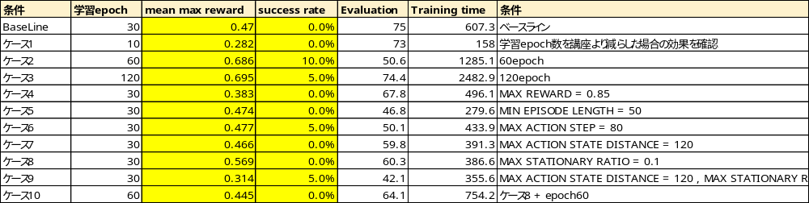

はじめに
Push-Tで学ぶRoboOpsでは講座時間の関係で
学習のepoch数は時間に収まる範囲になっている。
そのため、どうしてもMax Reward/Successの
数値は低くなると思われた。
時間の制約できなかったEpoch数などを
変更することでやMax Reward/Successの数値が
向上するのではと思い、検討を始めた。

Slide 3
１． 学習Epoch数の増減
一番簡単に変更を行うことができる学習Epoch数
当然時間がかかるが授業ではないので時間制限なく試せる。
増やした場合、減らした場合双方を検証した。

Slide 4
１．学習Epoch数の増減
結果として、Epoch数を下げると、Rewardが減少し、
増やすと増加するのだが。
30→60の場合の増加と
60→120とした場合の増加では、
120まで増やしても増加率は減少し、
60程度が増加した学習時間に対する効果としては良いと考える。
また各ケース複数回試してもRewardなどの結果は大きく変動しないことも分かった。

Slide 5

１．学習Epoch数の増減
Baseline Epoch数10での学習結果
学習結果
(動画はMAX REWARD最良のものを表示）
MAX MEAN REWARD = 0.282

Slide 6
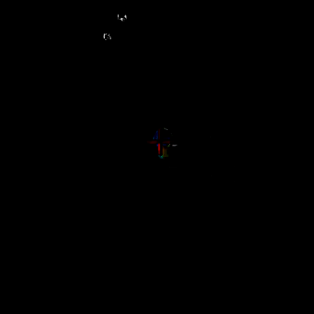
１．学習Epoch数の増減
Baseline Epoch数60での学習結果
学習結果
(動画は成功事例のものを表示）
MAX MEAN REWARD = 0.686
Training Time = 1210.1 sec
(3回の試行の平均値)

Slide 7

１．学習Epoch数の増減
Baseline Epoch数120での学習結果
学習結果
(動画は成功事例のものを表示）
MAX MEAN REWARD = 0.686
Training Time = 2517.1 sec
(3回の試行の平均値)

Slide 8
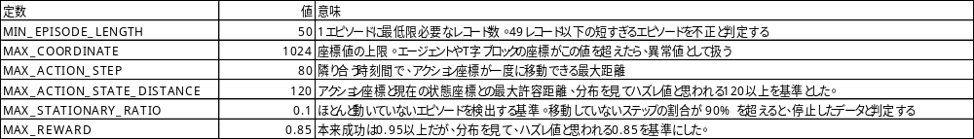
２．データセットの品質チェック
次に今回使ったデータセット(lerobot/pusht_keypoints 206ケース)
授業では壊れているものだけをチェックしたが、追加で以下の条件で
チェック、該当するものを除外して効果を見た。
本来は該当するものでもデータとしての品質の良いものもあるのでチェックの上
本当に問題のあるデータのみ除外するべきだが予備的に行った除外作業で
判定基準に熟知していないためか効果がうまく出ず
今回は単純に各条件単体の効果の有無の見るため、単純な除外とした。

Slide 9
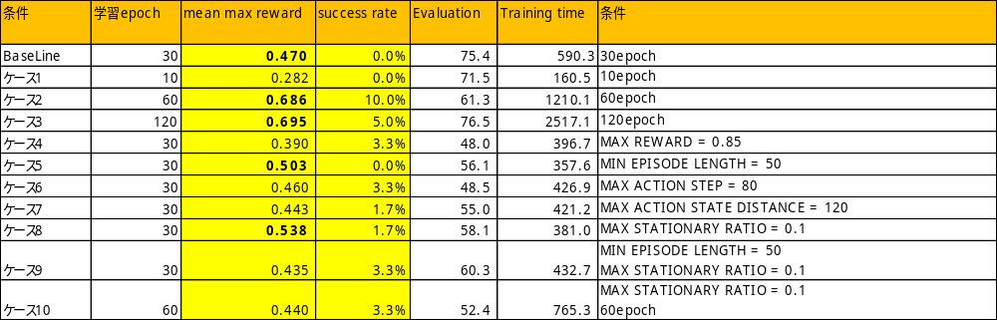
２．データセットの品質チェック
結果としては以下の通り、単体の効果としては
MIN EPISODE LENGTH
MAX STATIONARY RATIO を使った事例でBaselineと比較して
結果の向上が見られた、その他は結果の悪化もしくは同等の結果だった。

Slide 10
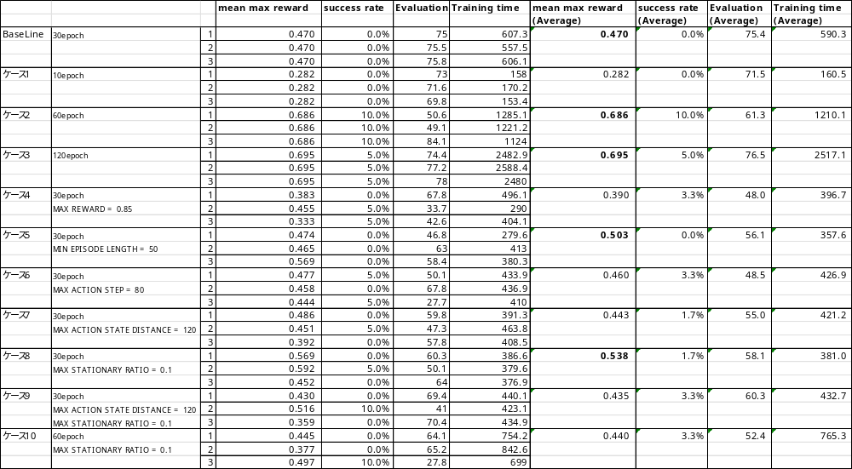
２．データセットの品質チェック
また不良データを除外し、単純に後工程を行ったため、データ数が減ったことによるためか
Epoch数の変更では、結果は何度行っても安定していたが、実施の度に変動することが分かった。
本来は学習前のデータの処理などで安定するようにするべきだが今回は単純に3回実施し平均値を算定した。

Slide 11
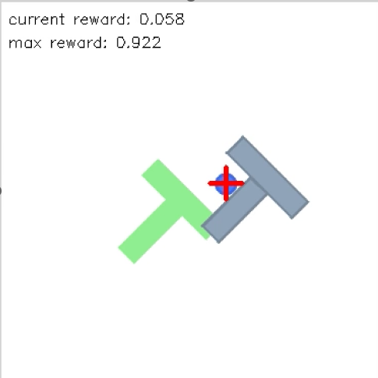
２．データセットの品質チェック
ケース４
MAX REWARD = 0.85 以下を除外したもの
学習結果
(画像はMAX REWARD最良のものを表示）
MAX MEAN REWARD = 0.390
(3回の学習結果の平均 0.383/0.455/0.333)

Slide 12

２．データセットの品質チェック
ケース5
MIN EPISODE LENGTH = 50以下を除外したもの
学習結果
(動画はMAX REWARD最良のものを表示）
MAX MEAN REWARD = 0.503
(3回の学習結果の平均 0.474/0.465/0.569)

Slide 13
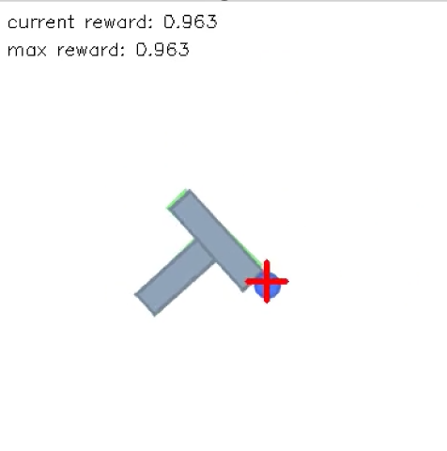
２．データセットの品質チェック
ケース６
MAX ACTION STEP = 80以下を除外したもの
学習結果
(画像はMAX REWARD最良のものを表示）
MAX MEAN REWARD = 0.460
(3回の学習結果の平均 0.477/0.458/0.444)

Slide 14
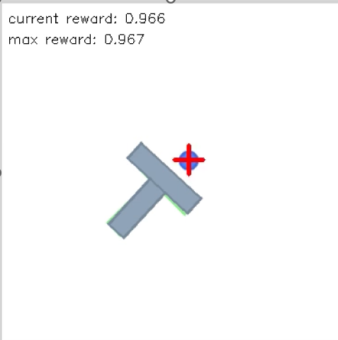
２．データセットの品質チェック
ケース７
MAX ACTION STATE DISTANCE = 120より大きなものをを除外したもの
学習結果
(画像はMAX REWARD最良のものを表示）
MAX MEAN REWARD = 0.443
(3回の学習結果の平均 0.486/0.451/0.392)

Slide 15

２．データセットの品質チェック
ケース８
MAX ACTION STATE DISTANCE = 120より大きなものを除外したもの
学習結果
(動画はMAX REWARD最良のものを表示）
MAX MEAN REWARD = 0.538
(3回の学習結果の平均 0.569/0.592/0.452)

Slide 16
３．各対策の相乗効果のチェック
各Datasetの品質チェックの相乗効果、
Detasetの品質チェックとEpoch数の増加の相乗効果が無いかを確認した。
各Datasetの品質チェックの相乗効果として、
①前項で結果の向上効果のあった2つの組み合わせ
②Datasetで最も向上効果のあったものとEpoch数を増やすことの組み合わせ
2つを検証した。

Slide 17
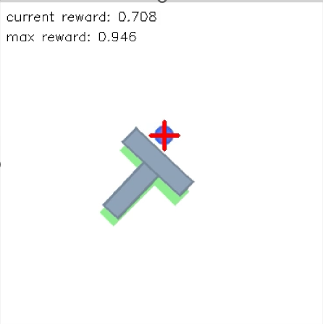
３．各対策の相乗効果のチェック
ケース９
MIN EPISODE LENGTH = 50以下を除外したもの および
MAX ACTION STATE DISTANCE = 120より大きなものを除外したもの
学習結果
(画像はMAX REWARD最良のものを表示）
MAX MEAN REWARD = 0.435
(3回の学習結果の平均 0.430/0.516/0.359)

Slide 18
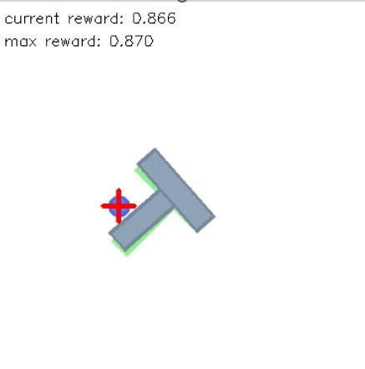
３．各対策の相乗効果のチェック
ケース１０
MAX ACTION STATE DISTANCE = 120より大きなものを除外し
Epoch数60としたもの
学習結果
(画像はMAX REWARD最良のものを表示）
MAX MEAN REWARD = 0.440
(3回の学習結果の平均 0.445/0.377/0.497)

Slide 19
３．各対策の相乗効果のチェック
各Datasetの品質チェックの相乗効果として、
前ケース2で結果の向上効果のあった2つの組み合わせではBaselineより低下し、
またDatasetで最も向上効果のあったものとEpoch数を増やすことの組み合わせも相乗効果はなく、Baselineより低下するため相乗効果は期待できないと思われます。

Slide 20
まとめ
非常に簡易な検討であり、プログラム的にも粗雑ではあるが
以下の傾向があり、着手する方向性としては使えるのではと考えます。
１.学習epoch数の増加は結果の向上に寄与するが
Baselineであるepoch数30から60へ倍に変更した場合
max rewardは0.47→0.686 と1.46倍変化するが
さらに倍の120とした場合 0.686→0.695 と1.01倍にしか増加せず、
学習時間を考慮すると効果的なepoch数60ぐらいと考えられる。
2．Datasetの品質チェックの目安としては
MAX ACTION STATE DISTANCE
MAX STATIONARY RATIO
の2つが有望であり、この2つを事前チェックに使い、さらに目視チェックする方向が
考えられる。
３. ただし相乗効果は見られず、単体の効果もmax rewardで現状で7割弱であり、
さらなる向上には別の方法の検討が必要と考える。
おわり

